Slide 1
PROGETTO CO.M.E.T.A. Il ruolo della Provincia di Varese
Mezzana (CH), 22 marzo 2018
AREA 4 - AMBIENTE E TERRITORIO
SETTORE ENERGIA, RIFIUTI, RISORSE IDRICHE
UFFICIO AUTORIZZAZIONI AMBIENTALI

Slide 2
Premessa
La Provincia di Varese è componente del Gruppo di concertazione istituito secondo quanto previsto dall’art. 4, comma 2, dell’Intesa di coordinamento transfrontaliero per la gestione dei materiali inerti stipulata il 12.03.2015 tra la Regione Lombardia e il Cantone Ticino.
La Provincia partecipa attivamente, per il tramite dei propri rappresentanti tecnici designati, alle sedute del Gruppo di concertazione e fornisce in tale sede il proprio contributo allo sviluppo ed alla concreta attuazione del Progetto CO.M.E.T.A..

Slide 3
I siti di destinazione
Ad oggi, sul territorio della Provincia di Varese i siti interessati dal conferimento dei rifiuti “inerti” provenienti dalla Confederazione Elvetica sono i seguenti:
CAVA FUSI S.p.A.
impianto ubicato in Gerenzano, all’interno dell’A.T.E. G4
Ex CAVA CATTANEO
impianto ubicato in Malnate, Via Como n. 1

Slide 4
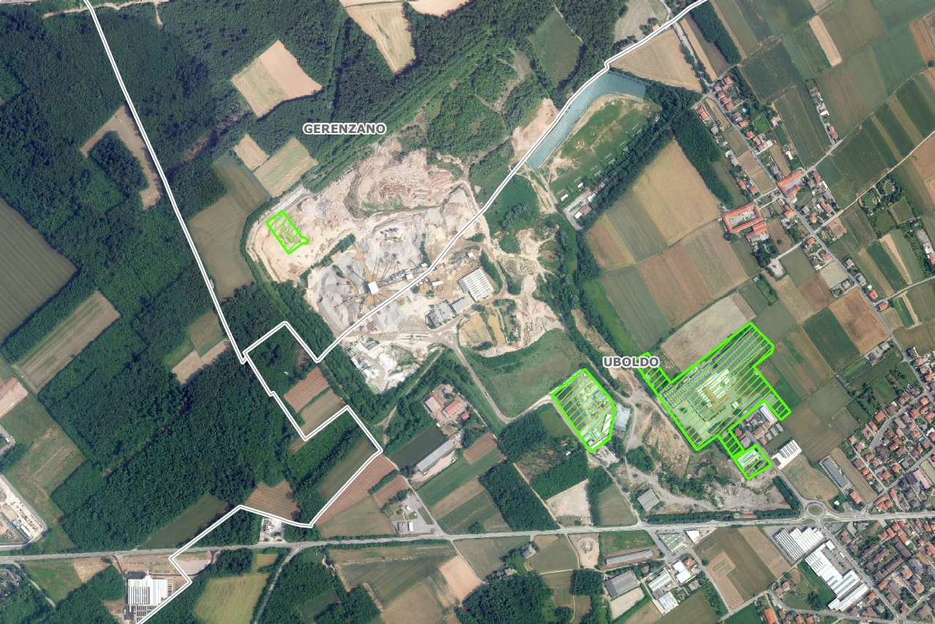
CAVA FUSI S.p.A.

Slide 5
CAVA FUSI S.p.A.
L’impianto, localizzato in Gerenzano (all’interno dell’Ambito Estrattivo G4), è autorizzato dalla Provincia, ai sensi dell’art. 208 del d.lgs. 152/06, a svolgere operazioni di messa in riserva (R13) e di recupero (R5) di rifiuti classificati come non pericolosi, mediante apparecchiatura di frantumazione/vagliatura, per l’ottenimento di materia prima secondaria (End of Waste) - avente specifiche caratteristiche merceologiche - da utilizzare in ambito edilizio.
Il quantitativo massimo di rifiuti che l’impianto può trattare annualmente (R5) è di 250.000 t (potenzialità giornaliera massima 1.320 t).

Slide 6
CAVA FUSI S.p.A.
In base ai dati in possesso della Provincia di Varese, a far tempo dal 2016 risultano essere stati conferiti all’impianto i seguenti quantitativi di rifiuti non pericolosi provenienti dal Canton Ticino:
4.986 t di “Terre e rocce da scavo” - codice EER 170504 (per un totale di n. 188 viaggi);
7.045 t di “Rifiuti misti da costruzione e demolizione” - codice EER 170904 (per un totale di n. 268 viaggi)
Nello specifico:
anno 2016: n. 1 notifica riguardante rifiuti codice EER 170904 per un quantitativo importato di 2.771 t (106 viaggi);
anno 2017: n. 2 notifiche, una riguardante rifiuti codice EER 170904 per un quantitativo importato di 4.274 t (162 viaggi) e l’altra riferita a rifiuti codice EER 170504 per un quantitativo importato di 4.986 t (188 viaggi).

Slide 7
Ex CAVA CATTANEO

Slide 8
Ex CAVA CATTANEO
Il sito denominato “ex CAVA CATTANEO”, già gestito dalla Società ITINERE S.r.l., localizzato in Malnate - Via Como n. 1 è un’antica cava abbandonata, successivamente utilizzata come discarica abusiva di rifiuti, il cui recupero ambientale è in fase di completamento. Al fine di ridurre i tempi per il ripristino dell’area, il Comune di Malnate ha autorizzato, con l’approvazione del progetto definitivo (messa in sicurezza permanente), oltre a terre e rocce qualificate «sottoprodotti», l’utilizzo di rifiuti non pericolosi (operazione R10: recupero ambientale) costituiti esclusivamente da terre e rocce - codice EER 170504 “Terre e rocce da scavo”. Il recupero ambientale è in fase di completamento.
Il quantitativo massimo annuale di rifiuti non pericolosi che l’impianto può ricevere è pari a 150.000 t.

Slide 9
Ex CAVA CATTANEO
In base ai dati in possesso della Provincia di Varese, risultano essere stati importati nel corso dell’anno 2016, dalla Confederazione Elvetica, 4.991 t di rifiuti non pericolosi “Terre e rocce da scavo” - codice EER 170504 (per un totale di n. 192 viaggi).
Per quanto riguarda il 2017 e l’anno in corso non risultano che vi siano state importazioni di rifiuti dirette all’impianto in questione.

Slide 10
Le azioni della Provincia di Varese
Il Protocollo recante le modalità operative di effettuazione delle attività di controllo da parte di ARPA Lombardia e di gestione dei relativi esiti da parte di Regione Lombardia fissa specifici compiti anche in capo alle Province territorialmente competenti (sul cui territorio è sito l’impianto di destinazione).
In particolare, il Punto 5.1 del Protocollo prevede che, per le finalità di controllo, il destinatario dei rifiuti provenienti dalla Confederazione Elvetica, prima di ricevere gli stessi, presenti alla Provincia la planimetria del proprio impianto, adeguato alle caratteristiche indicate dal Protocollo Operativo, al fine di individuare l’area di «quarantena» per i rifiuti importati, così da rendere possibili i vari controlli di ARPA, con eventuale prelievo di campioni.

Slide 11
Le azioni della Provincia di Varese
In relazione agli esiti dei controlli eseguiti da ARPA Lombardia, la Provincia, qualora ne sussistano i presupposti, adotta, nei confronti del gestore dell’impianto di destinazione dei rifiuti provenienti dalla Confederazione Elvetica, i provvedimenti amministrativi inibitori (diffida, sospensione dell’autorizzazione, revoca dell’autorizzazione, divieto di prosecuzione dell’attività) previsti dalla normativa di riferimento (artt. 208, comma 13, e 216, comma 4, del d.lgs. 152/06).
La Provincia è altresì, ai sensi dell’art. 262, comma 1, del d.lgs. 152/06, Autorità competente ad applicare le sanzioni amministrative pecuniarie inerenti le violazioni in materia di rifiuti, previste dalla Parte IV di tale decreto legislativo, che dovessero essere riscontrate nel corso delle attività di controllo.

Slide 12
Grazie per l’attenzione
Contatti:
Responsabile Settore Energia, Rifiuti e Risorse Idriche:
Piergiuseppe Sibilia (0332.252219 - p.sibilia@provincia.va.it)
Ufficio Autorizzazioni Ambientali - Settore Energia, Rifiuti e Risorse Idriche:
Dott. Ulisse Guicciardi (0332.252894 - uguicciardi@provincia.va.it)

